Slide 1
Testare unitara in Python
Moise Irina, grupa 342
Descriere:
Aplicatia reprezinta un sistem de monitorizare a temperaturilor inregistrate de senzorii a 6 frigidere, determinand daca acestea sunt critice sau nu, in functie de un prag de alerta specificat. Sistemul verifica daca numarul de temperaturi este corect, daca pragul de alerta este valid si daca valorile temperaturilor sunt in intervalul permis: [-150, 0] grade. Daca toate conditiile sunt indeplinite, se returneaza media temperaturilor si numarul de valori critice (temperaturi care depasesc pragul de alerta).

Slide 2
Specificatie
Serviciul ar trebui:
Sa returneze mereu o valoare valida.
Sa arunce o eroare in cazuri invalide.
Numarul de temperaturi trebuie sa fie exact 6.
Pragul de alerta trebuie sa fie mai mic sau egal cu -50.
Valorile temperaturilor trebuie sa fie in intervalul [-150, 0].
Temperaturile critice sunt cele care depasesc pragul de alerta.

Slide 3

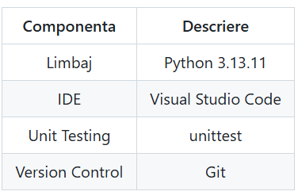
Configuratie Hardware
Configuratie Software

Slide 4
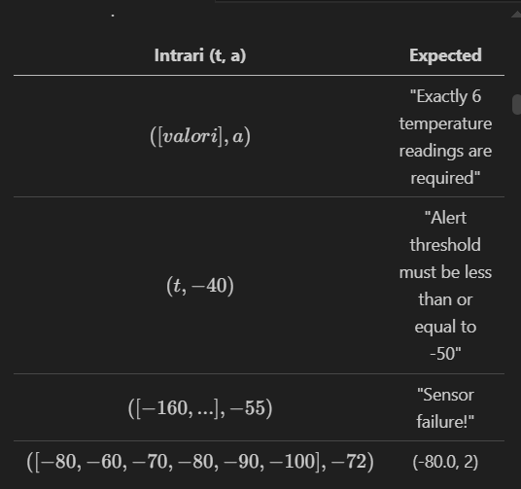
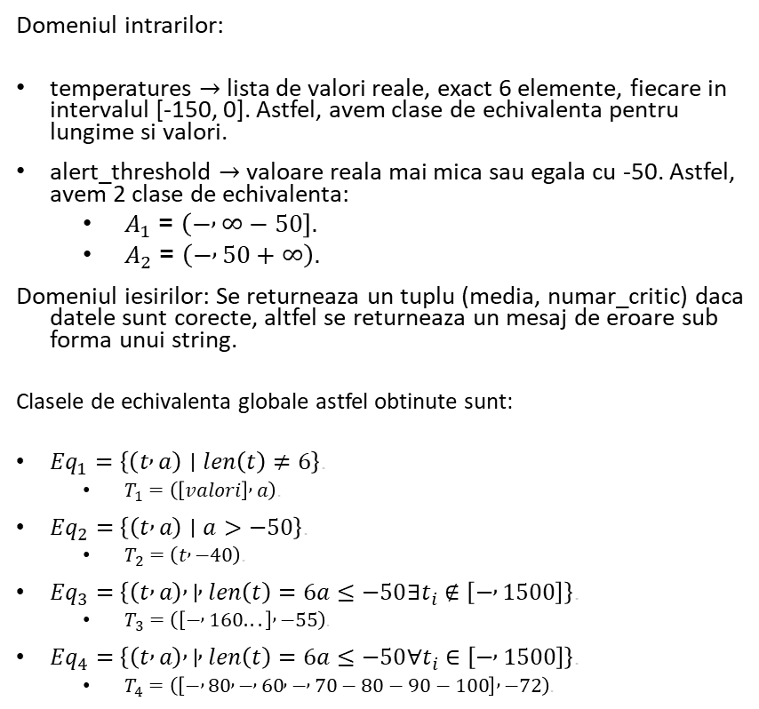
Functional Testing 1. Partitionare in clase de echivalenta
Domeniul intrarilor:
temperatures $→$ lista de valori reale, exact 6 elemente, fiecare in intervalul [-150, 0]. Astfel, avem clase de echivalenta pentru lungime si valori.
alert_threshold $→$ valoare reala mai mica sau egala cu -50. Astfel, avem 2 clase de echivalenta:
$A_{1}$ = $\left(− , ∞−50\right]$.
$A_{2}$ = $\left(− , 50+∞\right)$.
Domeniul iesirilor: Se returneaza un tuplu (media, numar_critic) daca datele sunt corecte, altfel se returneaza un mesaj de eroare sub forma unui string.
Clasele de echivalenta globale astfel obtinute sunt:
$Eq_{1}=\left\{\left(t , a\right)∣len\left(t\right)≠6\right\}$.
$T_{1}=\left(\left[valori\right] , a\right)$.
$Eq_{2}=\left\{\left(t , a\right)∣a>−50\right\}$.
$T_{2}=\left(t , −40\right)$.
$Eq_{3}=\left\{\left(t , a\right) , ∣ , len\left(t\right)=6a≤−50∃t_{i}∉\left[− , 1500\right]\right\}$.
$T_{3}=\left(\left[− , 160...\right] , −55\right)$.
$Eq_{4}=\left\{\left(t , a\right) , ∣ , len\left(t\right)=6a≤−50∀t_{i}∈\left[− , 1500\right]\right\}$.
$T_{4}=\left(\left[− , 80 , − , 60 , − , 70−80−90−100\right] , −72\right)$.

Slide 5
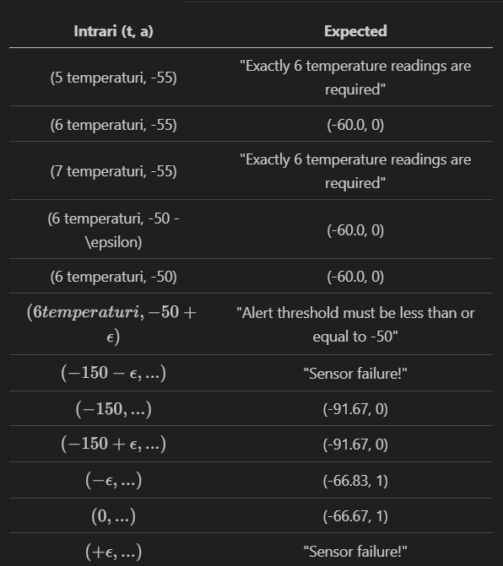
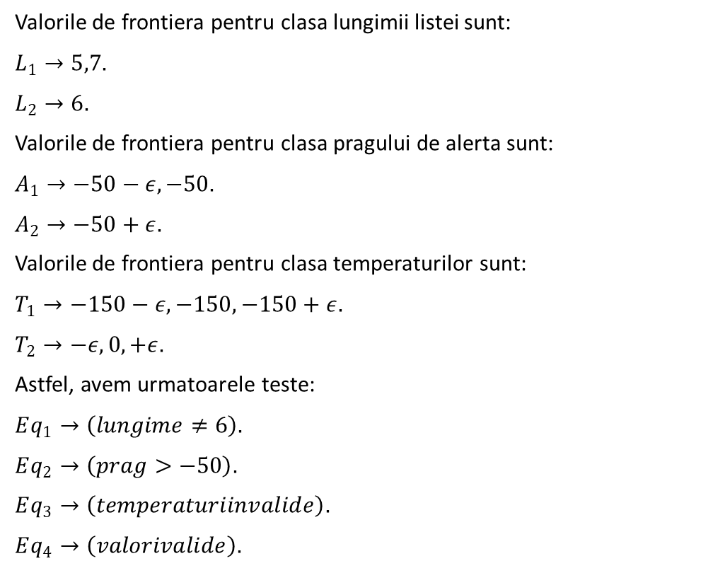
2. Analiza valorilor de frontiera
Valorile de frontiera pentru clasa lungimii listei sunt:
$L_{1}→5,7$.
$L_{2}→6$.
Valorile de frontiera pentru clasa pragului de alerta sunt:
$A_{1}→−50−ε,−50$.
$A_{2}→−50+ε$.
Valorile de frontiera pentru clasa temperaturilor sunt:
$T_{1}→−150−ε,−150,−150+ε$.
$T_{2}→−ε,0,+ε$.
Astfel, avem urmatoarele teste:
$Eq_{1}→\left(lungime≠6\right)$.
$Eq_{2}→\left(prag>−50\right)$.
$Eq_{3}→\left(temperaturiinvalide\right)$.
$Eq_{4}→\left(valorivalide\right)$.

Slide 6
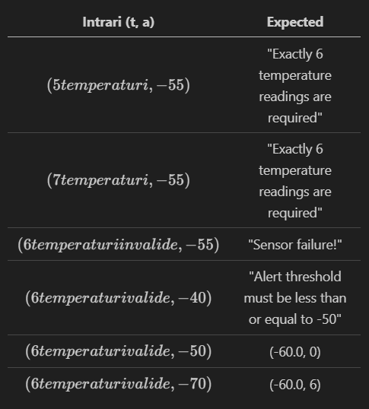
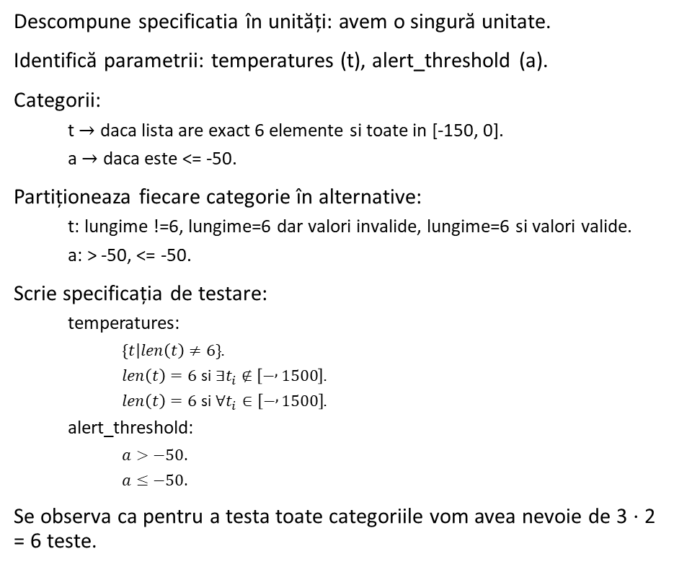
3. Category Partitioning
Descompune specificatia în unități: avem o singură unitate.
Identifică parametrii: temperatures (t), alert_threshold (a).
Categorii:
t $→$ daca lista are exact 6 elemente si toate in [-150, 0].
a $→$ daca este <= -50.
Partiționeaza fiecare categorie în alternative:
t: lungime !=6, lungime=6 dar valori invalide, lungime=6 si valori valide.
a: > -50, <= -50.
Scrie specificația de testare:
temperatures:
$\{t\left|len\left(t\right)≠6\}\right.$.
$len\left(t\right)=6$ si $∃t_{i}∉\left[− , 1500\right]$.
$len\left(t\right)=6$ si $∀t_{i}∈\left[− , 1500\right]$.
alert_threshold:
$a>−50$.
$a≤−50$.
Se observa ca pentru a testa toate categoriile vom avea nevoie de 3 $⋅$ 2 = 6 teste.

Slide 7
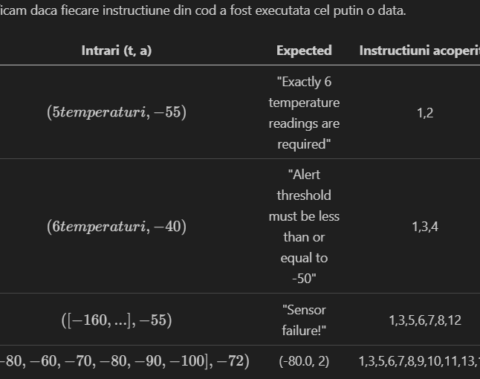
Structural Testing 4. Statement Testing
Verificam daca fiecare instructiune din cod a fost executata cel putin o data.

Slide 8
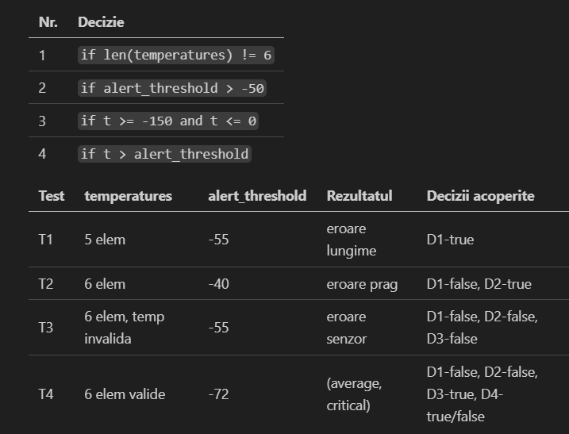
5. Decision Testing
Ne siguram ca fiecare punct de decizie este evaluat atat pentruatat pentru conditia adevarata, cat si pentru cea falsa.

Slide 9
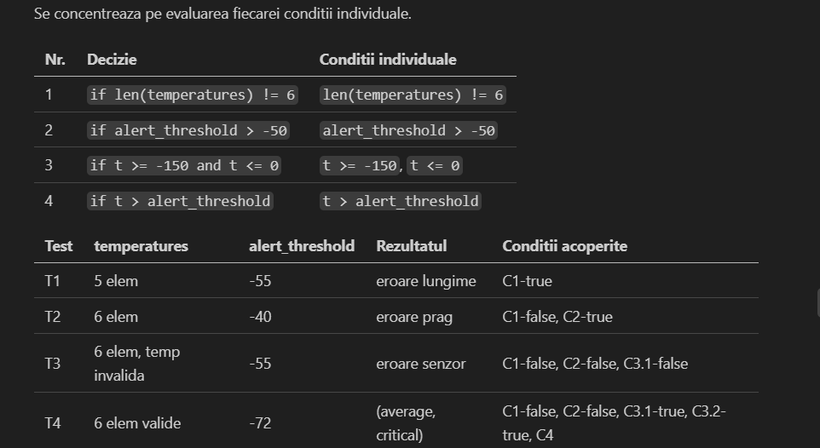
6. Condition Testing Se concentreaza pe evaluarea fiecarei conditii individuale.

Slide 10
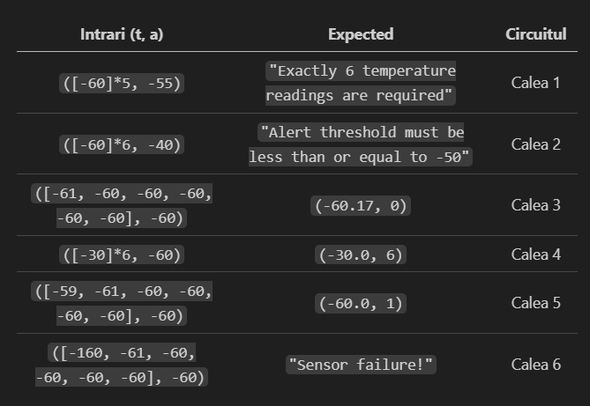
7. Circuit Coverage
Identificam setul de cai liniar independente (circuitelor) pentru functia analyze_status pe baza grafului de control-flow. Adaugand arcele necesare pentru a obtine un graf complet conectat, obtinem urmatoarele valori (conform analizei din white_box_tests.py):
numarul de noduri: n = 13
numarul de muchii: e = 18
componente conexe: p = 1
Folosind formula pentru complexitatea ciclomatica a subrutinei (metodei) considerata in testele noastre: V(G) = e - n + 1, rezulta V(G) = 18 - 13 + 1 = 6 circuite independente.
Aceste 6 circuite (descrise succint) sunt:
Calea 1 (Eroare lungime): 1 --> 2 --> 1
Calea 2 (Eroare prag alerta): 1 --> 3 --> 4 --> 1
Calea 3 (iteratie in for, temperatura <= prag): 7 --> 8 --> 9 --> 10 --> 7
Calea 4 (iteratie in for, temperatura > prag): 7 --> 8 --> 9 --> 10 --> 11 --> 7
Calea 5 (returneaza valori valide): 1 --> 3 --> 5/6 --> 7 --> 14/15 --> 16 --> 1
Calea 6 (eroare senzor): 1 --> 3 --> 5/6 --> 7 --> 8 --> 12/13 --> 1

Slide 11
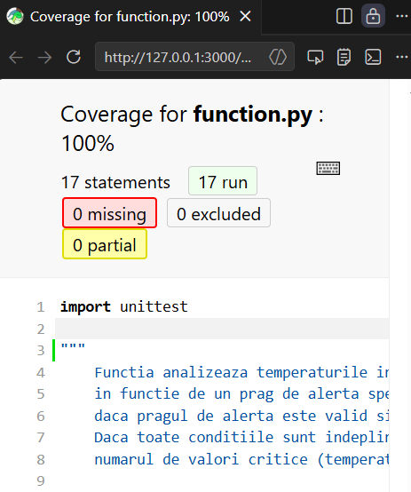

Coverage & mutanti

